Slide 1
Onça pintada
A onça pintada ,também e conhesida como jaguar

Slide 2
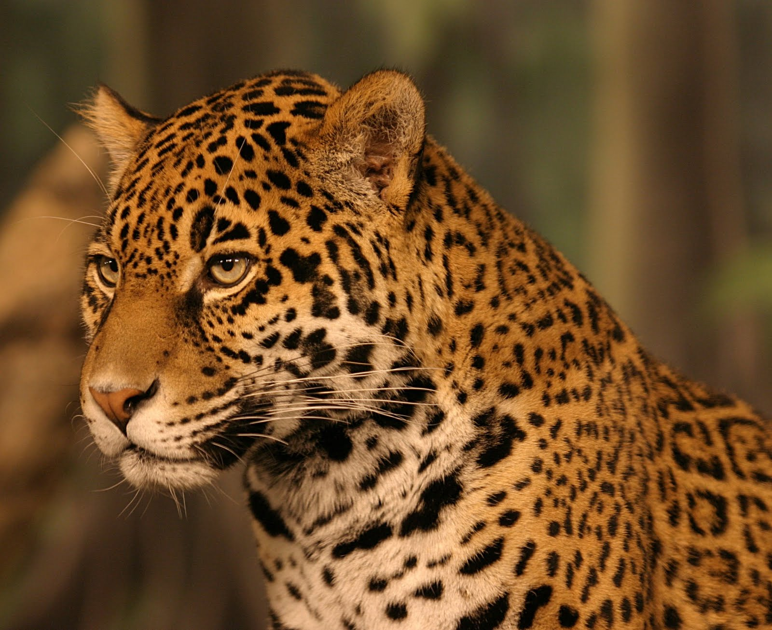
Ela e ameaçada de ixtinção

Slide 3
